Slide 1
R语言量化投资
——《R的极课理想：量化投资篇》

Slide 2
Outline：大纲
Part 1：金融市场与金融理论
Part 2：R语言数据处理与高性能运算
-chapter 3: R语言数据处理
-chapter 4: R语言高性能计算
Part 3：金融策略实战

Slide 3
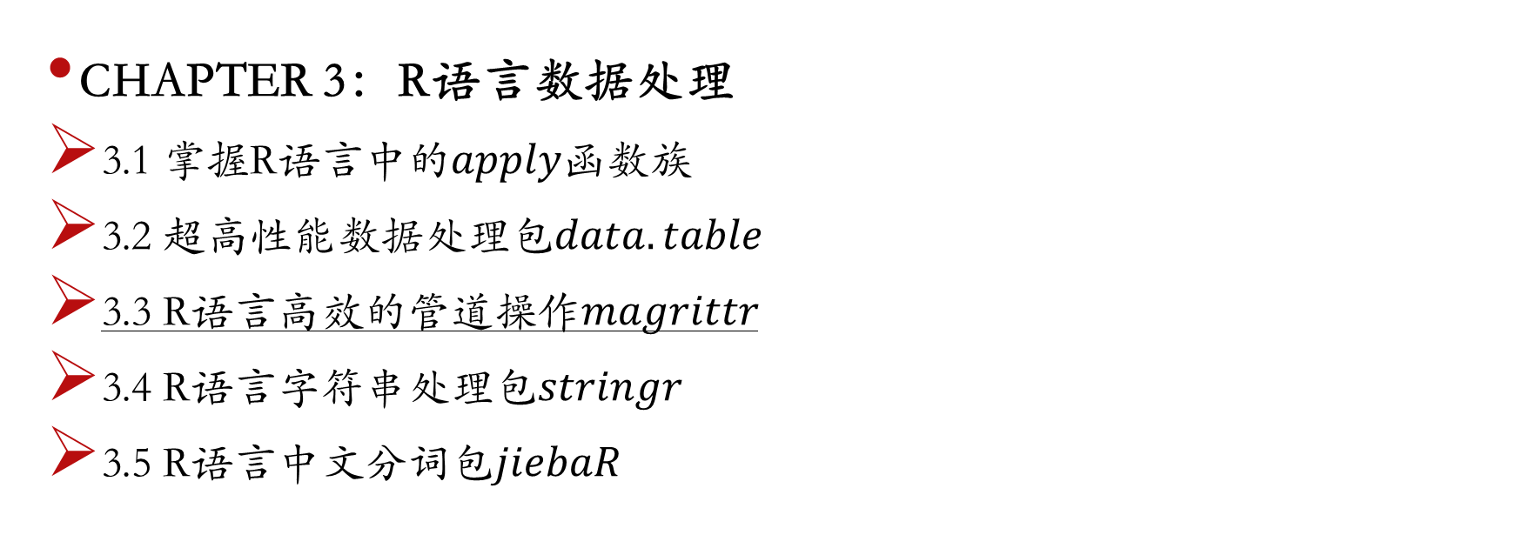
Part 2： R语言数据处理与高性能运算
Chapter 3：r语言数据处理
3.1 掌握R语言中的$apply$函数族
3.2 超高性能数据处理包$data.table$
3.3 R语言高效的管道操作$magrittr$
3.4 R语言字符串处理包$stringr$
3.5 R语言中文分词包$jiebaR$

Slide 4
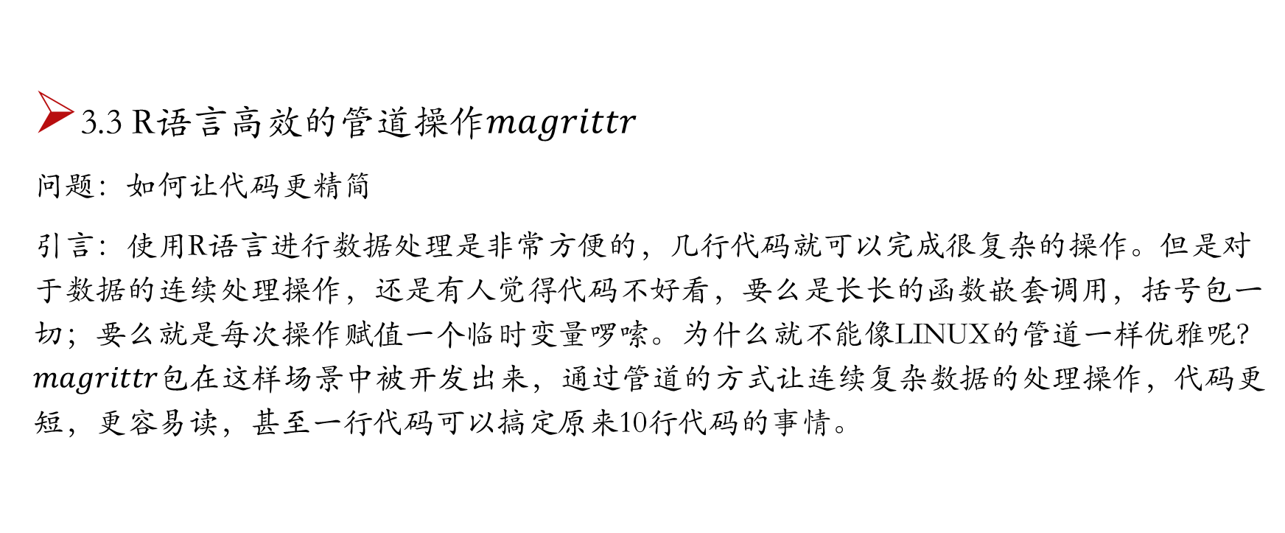
Part 2： R语言数据处理与高性能运算
3.3 R语言高效的管道操作$magrittr$
问题：如何让代码更精简
引言：使用R语言进行数据处理是非常方便的，几行代码就可以完成很复杂的操作。但是对于数据的连续处理操作，还是有人觉得代码不好看，要么是长长的函数嵌套调用，括号包一切；要么就是每次操作赋值一个临时变量啰嗦。为什么就不能像Linux的管道一样优雅呢？$magrittr$包在这样场景中被开发出来，通过管道的方式让连续复杂数据的处理操作，代码更短，更容易读，甚至一行代码可以搞定原来10行代码的事情。

Slide 5

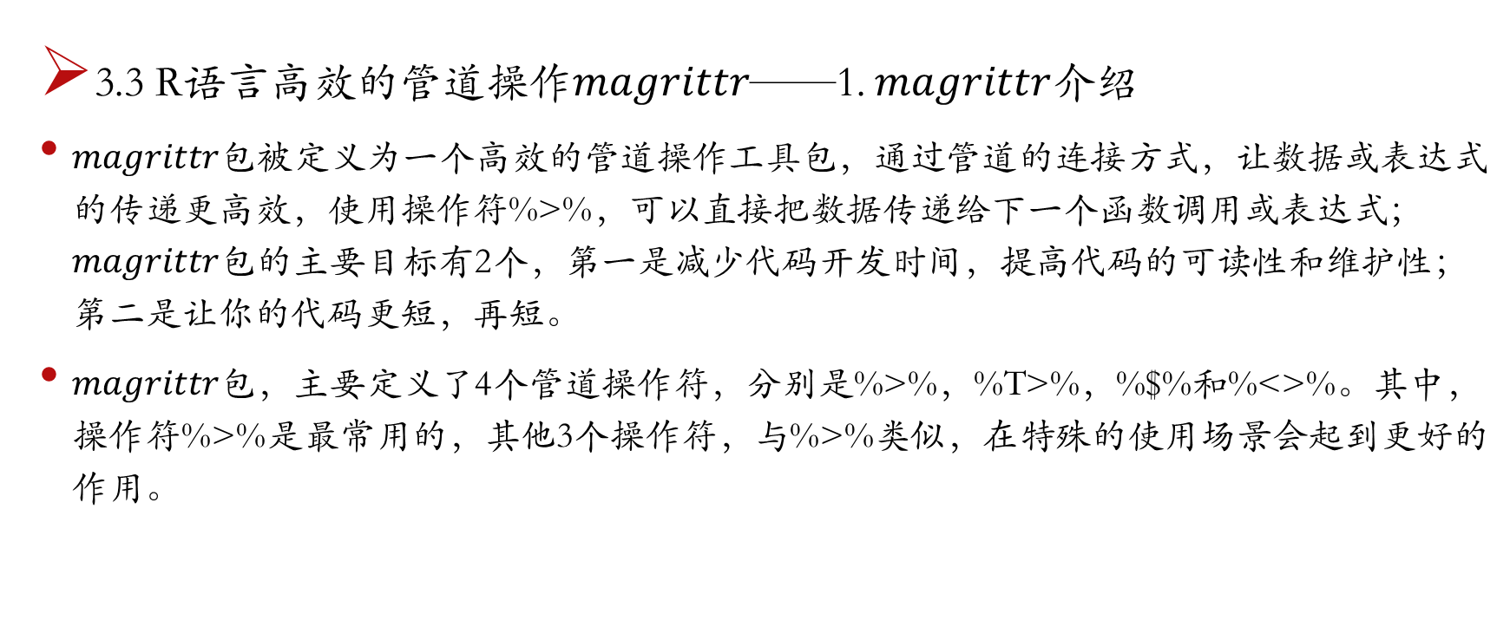
Part 2： R语言数据处理与高性能运算
3.3 R语言高效的管道操作$magrittr$——1. $magrittr介绍$
$magrittr$包被定义为一个高效的管道操作工具包，通过管道的连接方式，让数据或表达式的传递更高效，使用操作符%>%，可以直接把数据传递给下一个函数调用或表达式； $magrittr$包的主要目标有2个，第一是减少代码开发时间，提高代码的可读性和维护性；第二是让你的代码更短，再短。
$magrittr$包，主要定义了4个管道操作符，分别是%>%，%T>%，%$%和%<>%。其中，操作符%>%是最常用的，其他3个操作符，与%>%类似，在特殊的使用场景会起到更好的作用。

Slide 6
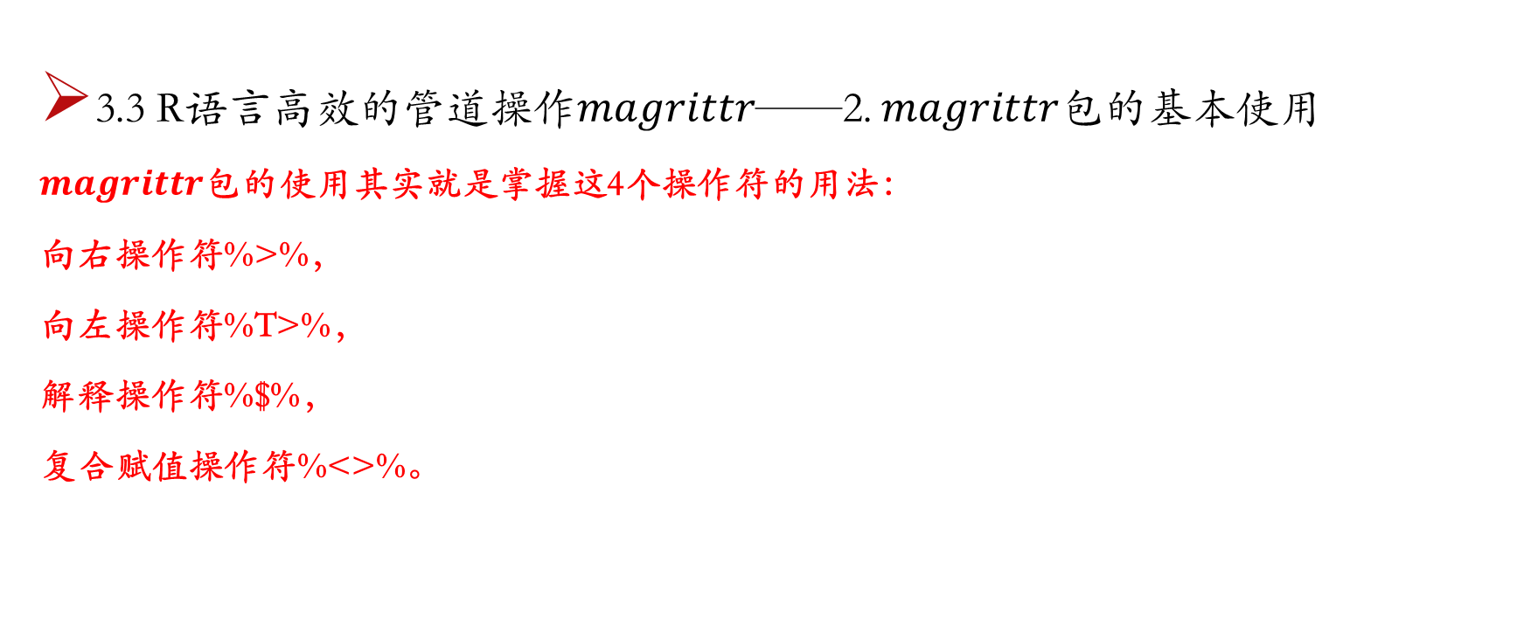
Part 2： R语言数据处理与高性能运算
3.3 R语言高效的管道操作$magrittr$——2. $magrittr$包的基本使用
$magrittr$包的使用其实就是掌握这4个操作符的用法：
向右操作符%>%，
向左操作符%T>%，
解释操作符%$%，
复合赋值操作符%<>%。

Slide 7
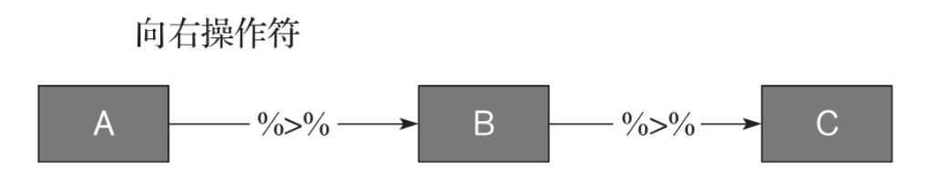
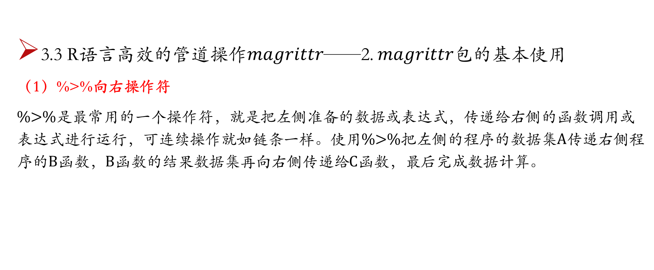
Part 2： R语言数据处理与高性能运算
3.3 R语言高效的管道操作$magrittr$——2. $magrittr$包的基本使用
（1）%>%向右操作符
%>%是最常用的一个操作符，就是把左侧准备的数据或表达式，传递给右侧的函数调用或表达式进行运行，可连续操作就如链条一样。使用%>%把左侧的程序的数据集A传递右侧程序的B函数，B函数的结果数据集再向右侧传递给C函数，最后完成数据计算。

Slide 8
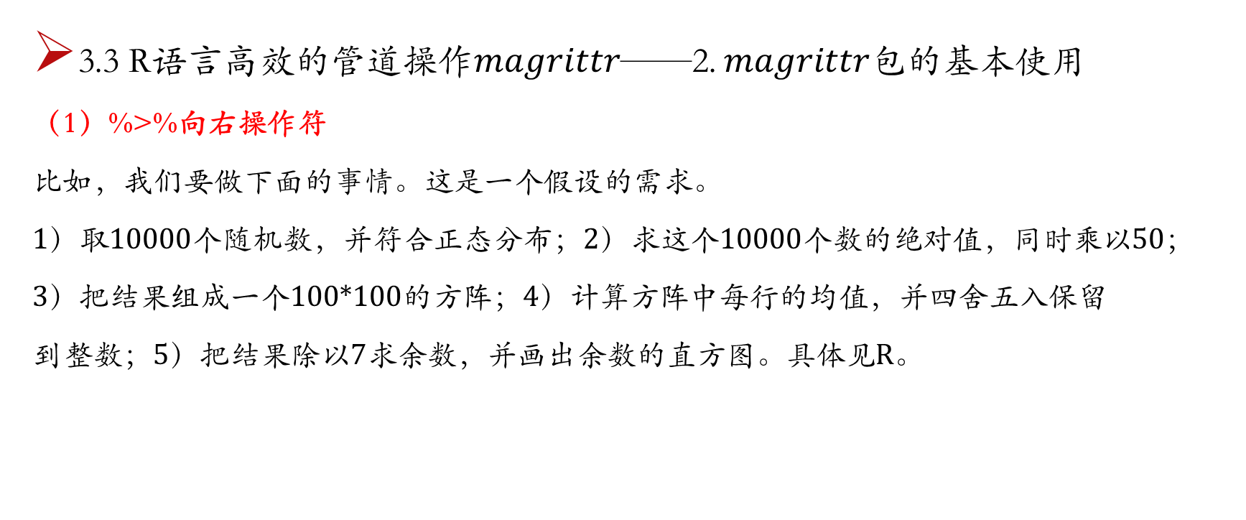
Part 2： R语言数据处理与高性能运算
3.3 R语言高效的管道操作$magrittr$——2. $magrittr$包的基本使用
（1）%>%向右操作符
比如，我们要做下面的事情。这是一个假设的需求。
1）取10000个随机数，并符合正态分布；2）求这个10000个数的绝对值，同时乘以50；
3）把结果组成一个100*100的方阵；4）计算方阵中每行的均值，并四舍五入保留
到整数；5）把结果除以7求余数，并画出余数的直方图。具体见R。

Slide 9
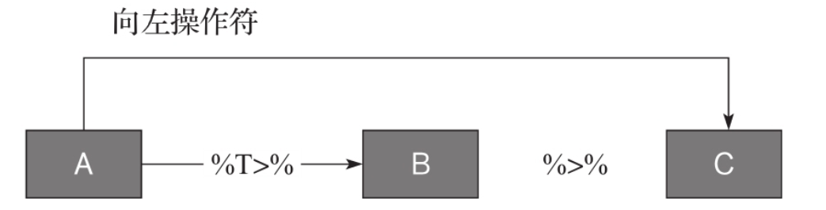
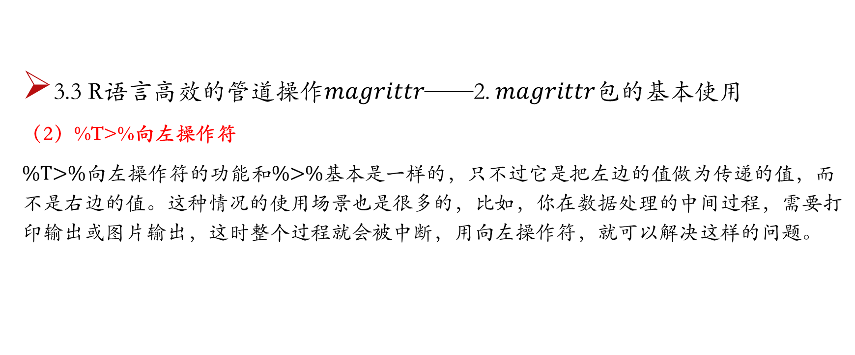
Part 2： R语言数据处理与高性能运算
3.3 R语言高效的管道操作$magrittr$——2. $magrittr$包的基本使用
（2）%T>%向左操作符
%T>%向左操作符的功能和%>%基本是一样的，只不过它是把左边的值做为传递的值，而不是右边的值。这种情况的使用场景也是很多的，比如，你在数据处理的中间过程，需要打印输出或图片输出，这时整个过程就会被中断，用向左操作符，就可以解决这样的问题。

Slide 10
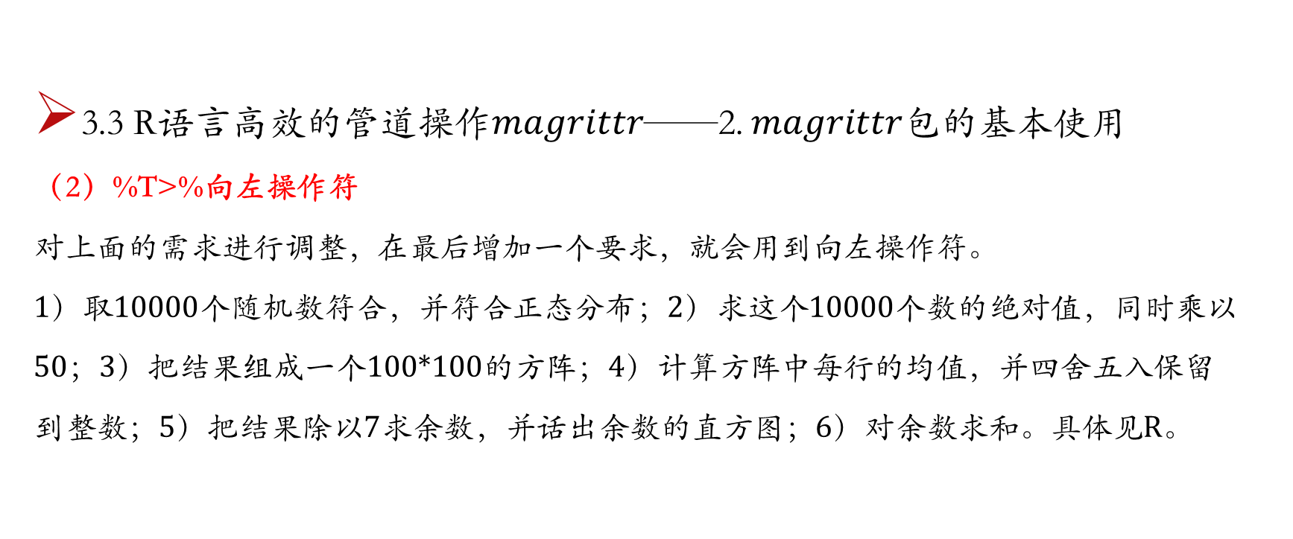
Part 2： R语言数据处理与高性能运算
3.3 R语言高效的管道操作$magrittr$——2. $magrittr$包的基本使用
（2）%T>%向左操作符
对上面的需求进行调整，在最后增加一个要求，就会用到向左操作符。
1）取10000个随机数符合，并符合正态分布；2）求这个10000个数的绝对值，同时乘以
50；3）把结果组成一个100*100的方阵；4）计算方阵中每行的均值，并四舍五入保留
到整数；5）把结果除以7求余数，并话出余数的直方图；6）对余数求和。具体见R。

Slide 11

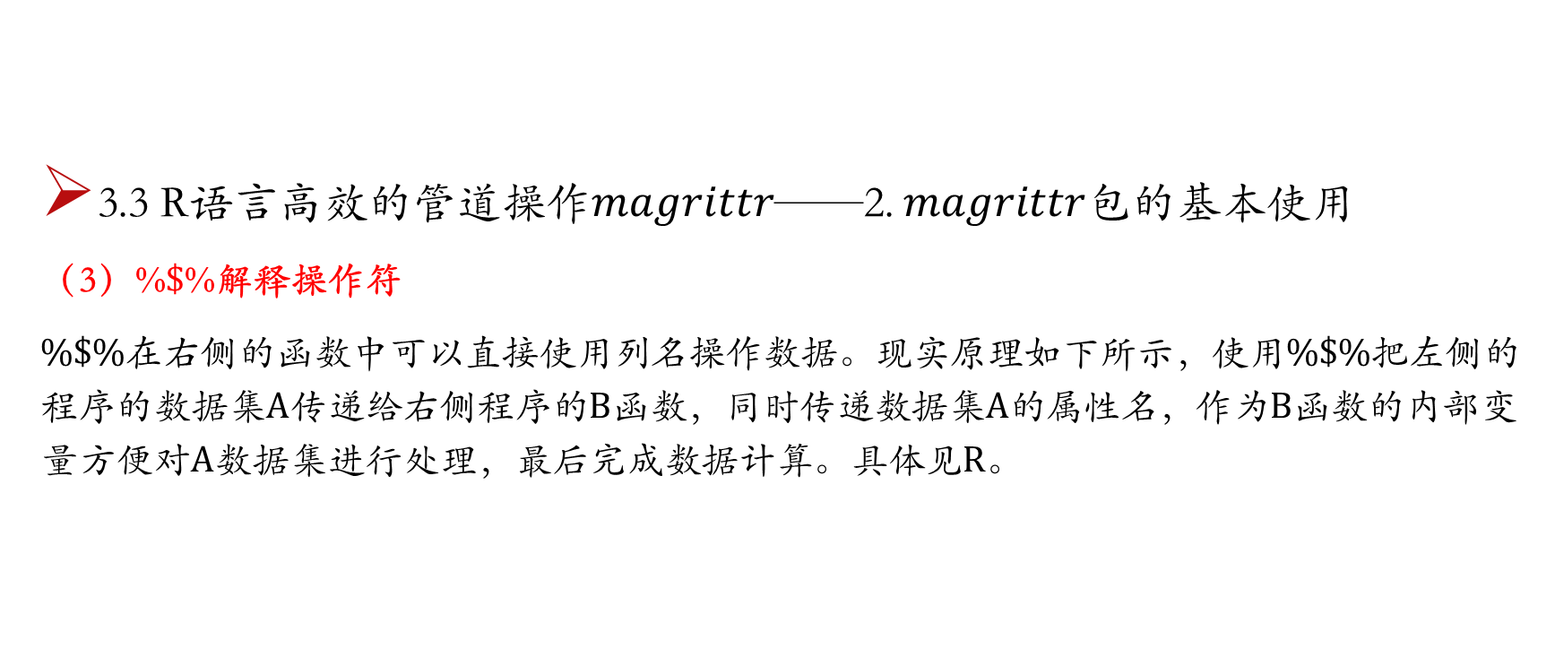
Part 2： R语言数据处理与高性能运算
3.3 R语言高效的管道操作$magrittr$——2. $magrittr$包的基本使用
（3）%$\$$%解释操作符
%$%在右侧的函数中可以直接使用列名操作数据。现实原理如下所示，使用%$%把左侧的程序的数据集A传递给右侧程序的B函数，同时传递数据集A的属性名，作为B函数的内部变量方便对A数据集进行处理，最后完成数据计算。具体见R。

Slide 12
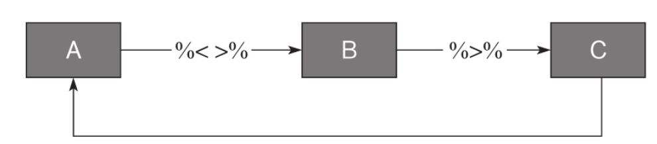
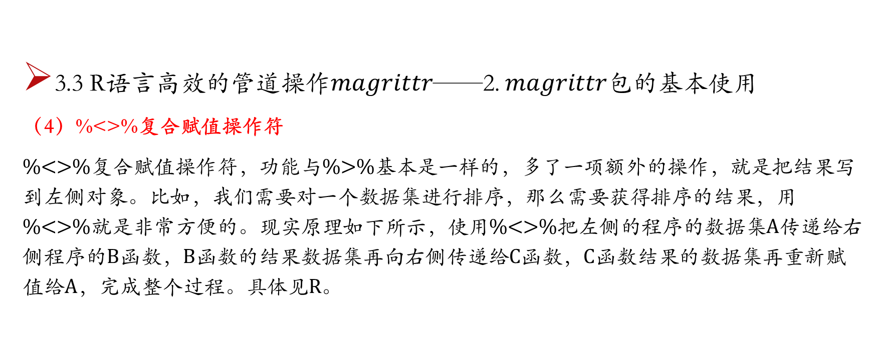
Part 2： R语言数据处理与高性能运算
3.3 R语言高效的管道操作$magrittr$——2. $magrittr$包的基本使用
（4）%<>%复合赋值操作符
%<>%复合赋值操作符，功能与%>%基本是一样的，多了一项额外的操作，就是把结果写到左侧对象。比如，我们需要对一个数据集进行排序，那么需要获得排序的结果，用%<>%就是非常方便的。现实原理如下所示，使用%<>%把左侧的程序的数据集A传递给右侧程序的B函数，B函数的结果数据集再向右侧传递给C函数，C函数结果的数据集再重新赋值给A，完成整个过程。具体见R。

Slide 13
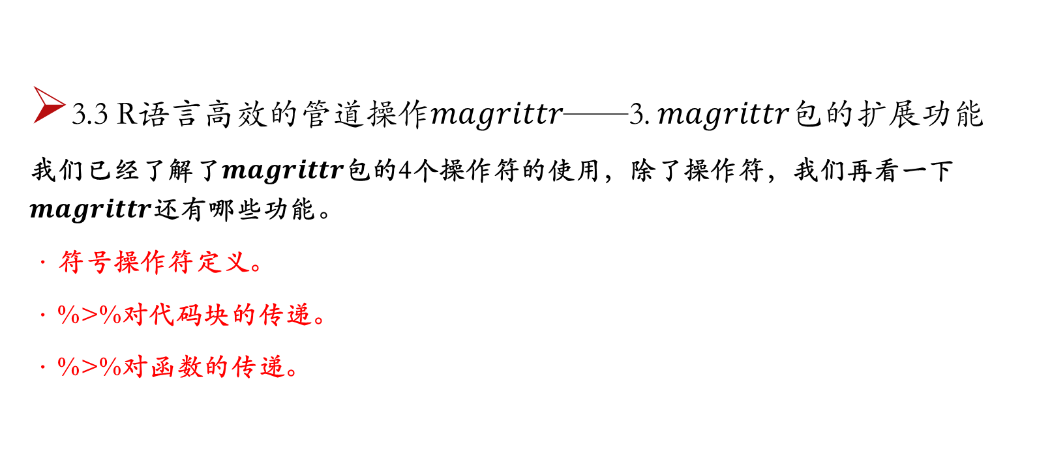
Part 2： R语言数据处理与高性能运算
3.3 R语言高效的管道操作$magrittr$——3. $magrittr$包的扩展功能
我们已经了解了$magrittr$包的4个操作符的使用，除了操作符，我们再看一下$magrittr$还有哪些功能。
·符号操作符定义。
·%>%对代码块的传递。
·%>%对函数的传递。

Slide 14
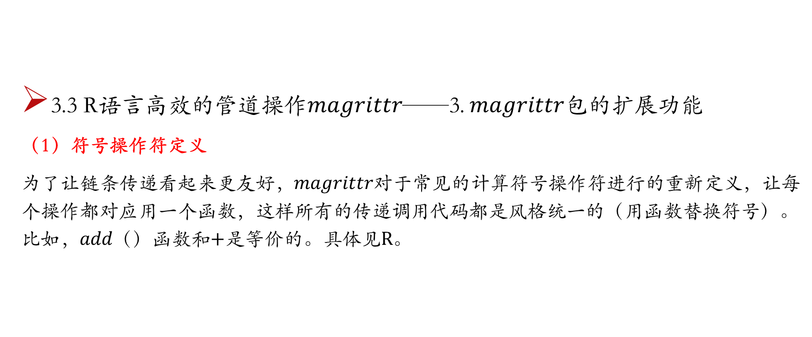
Part 2： R语言数据处理与高性能运算
3.3 R语言高效的管道操作$magrittr$——3. $magrittr$包的扩展功能
（1）符号操作符定义
为了让链条传递看起来更友好，$magrittr$对于常见的计算符号操作符进行的重新定义，让每个操作都对应用一个函数，这样所有的传递调用代码都是风格统一的（用函数替换符号）。比如，$add（）$函数和+是等价的。具体见R。

Slide 15
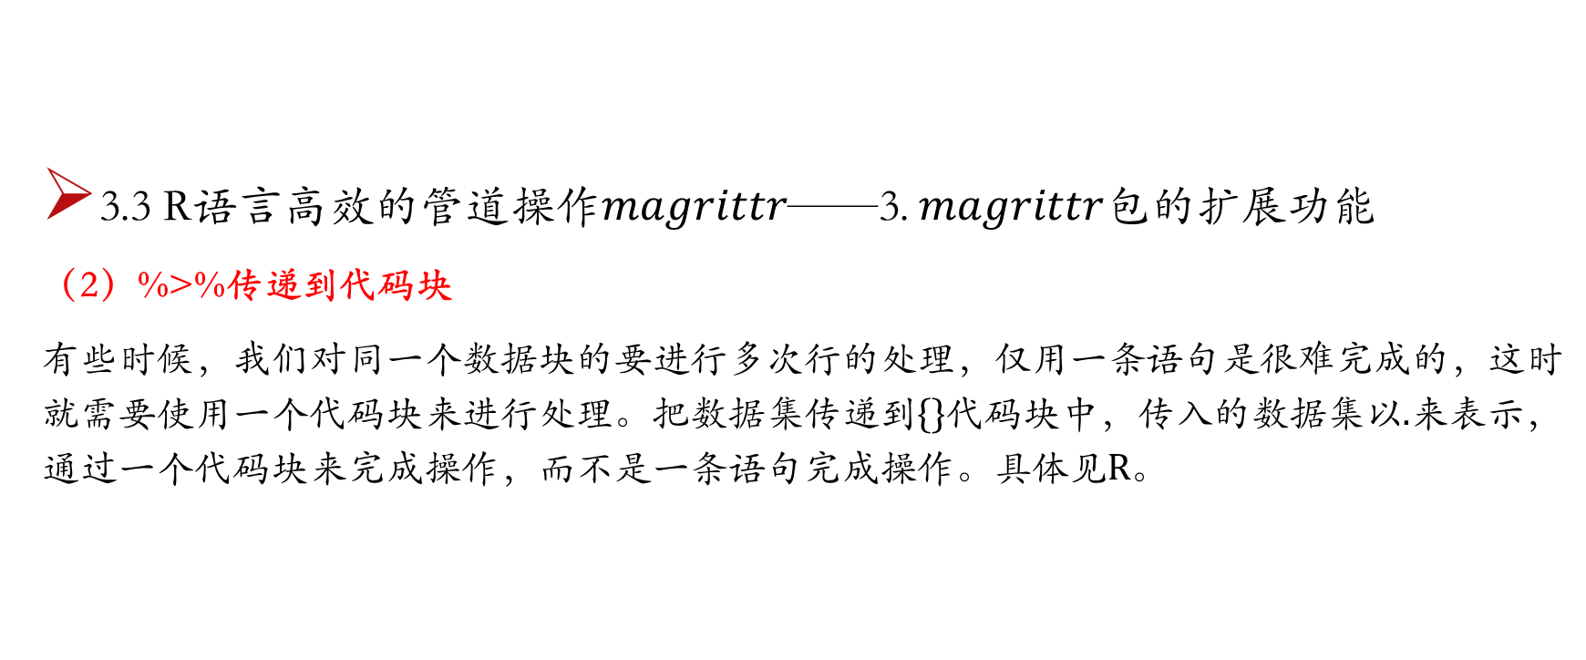
Part 2： R语言数据处理与高性能运算
3.3 R语言高效的管道操作$magrittr$——3. $magrittr$包的扩展功能
（2）%>%传递到代码块
有些时候，我们对同一个数据块的要进行多次行的处理，仅用一条语句是很难完成的，这时就需要使用一个代码块来进行处理。把数据集传递到{}代码块中，传入的数据集以.来表示，通过一个代码块来完成操作，而不是一条语句完成操作。具体见R。

Slide 16
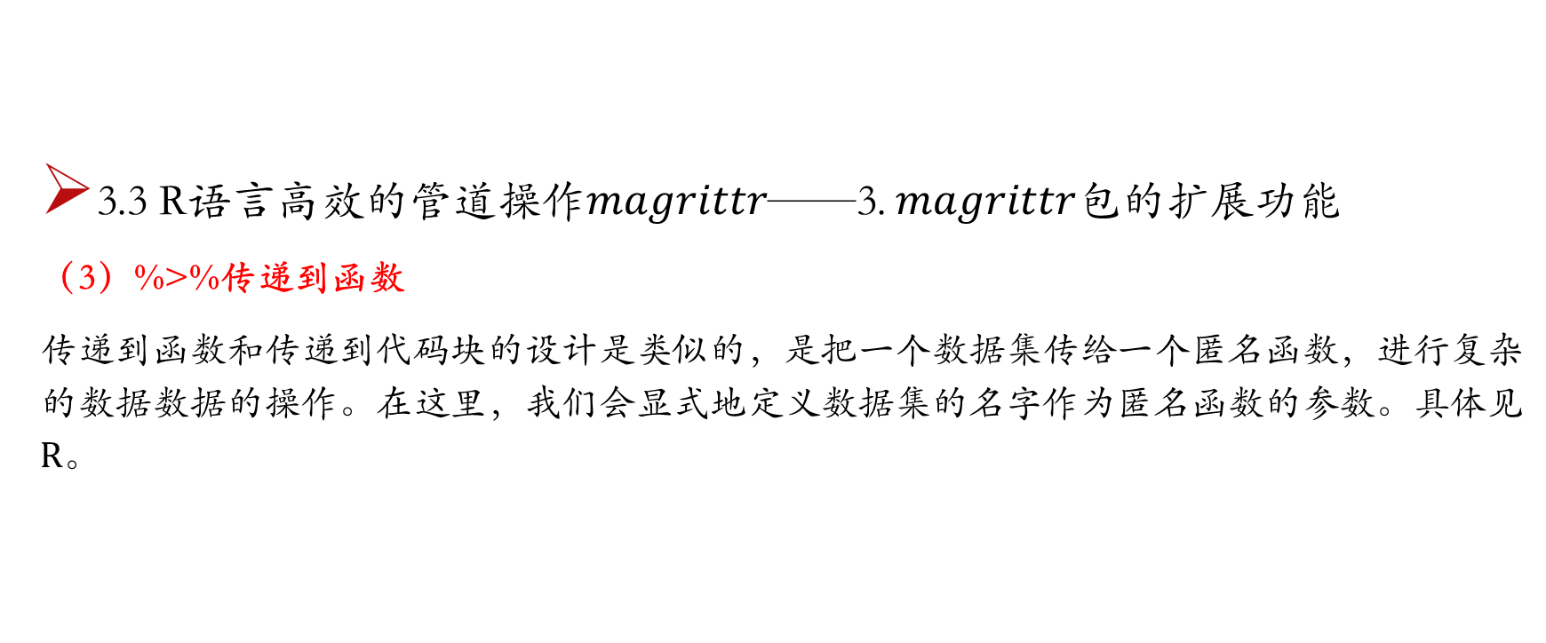
Part 2： R语言数据处理与高性能运算
3.3 R语言高效的管道操作$magrittr$——3. $magrittr$包的扩展功能
（3）%>%传递到函数
传递到函数和传递到代码块的设计是类似的，是把一个数据集传给一个匿名函数，进行复杂的数据数据的操作。在这里，我们会显式地定义数据集的名字作为匿名函数的参数。具体见R。

